Slide 1

深度学习简介

Slide 2
知道什么是深度学习
知道深度学习应用场景
了解深度学习发展史

Slide 3
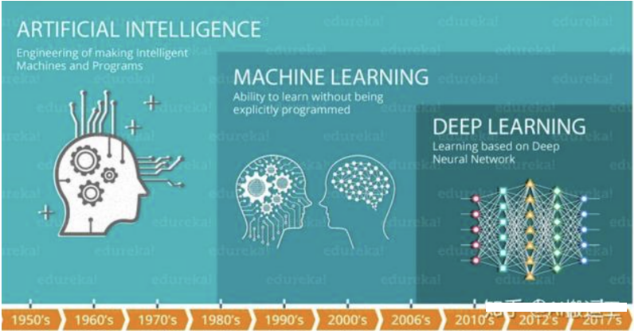
什么是深度学习
机器学习是实现人工智能的一种途径。
深度学习是机器学习的一个子集，也就是说深度学习是实现机器学习的一种方法。
深度学习是机器学习中一种基于对数据进行特征学习的算法。
深度学习是基于人工神经网络，深度是指网络中使用多层，每层都通过非线性变换处理数据，并逐渐提取出更复杂、更抽象的特征。

Slide 4
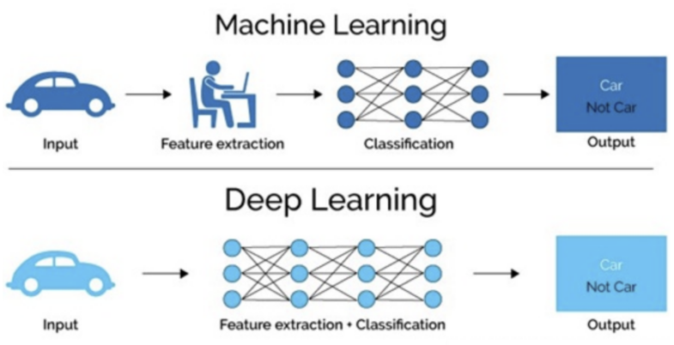
什么是深度学习
传统机器学习算法依赖人工设计特征，并进行特征提取；而深度学习方法不需要人工，而是依赖算法自动提取特征。
深度学习通过模仿人脑的神经网络来处理和分析复杂的数据，从大量数据中自动提取复杂特征。这也是深度学习被看做黑盒子，可解释性差的原因。
深度学习尤其擅长处理高维数据，如图像、语音和文本。

Slide 5
深度学习特点
多层非线性变换：深度学习模型由多个层次组成，每一层都应用非线性激活函数对输入数据进行变换。较低的层级通常捕捉到简单的特征（如边缘、颜色等），而更高的层级则可以识别更复杂的模式（如物体或面部识别）。
自动特征提取：与传统机器学习算法不同，深度学习能够自动从原始数据中学习到有用的特征，而不需要人工特征工程。这使得深度学习在许多领域中表现出色。
大数据和计算能力：深度学习模型通常需要大量的标注数据和强大的计算资源（如GPU）来进行训练。大数据和高性能计算使得深度学习在图像识别、自然语言处理等领域取得了显著突破。
可解释性差：深度学习模型内部的运作机制相对不透明，被称为“黑箱”，这意味着理解模型为什么做出特定决策可能会比较困难。这对某些应用场景来说是一个挑战。

Slide 6
常见的深度学习模型
卷积神经网络 (Convolutional Neural Networks, CNN)
循环神经网络 (Recurrent Neural Networks, RNN)
自编码器 (Autoencoders)
生成对抗网络 (Generative Adversarial Networks, GAN)
Transformer
深度强化学习（Deep Reinforcement Learning, DRL）
图神经网络（GNN, Graph Neural Network）

Slide 7
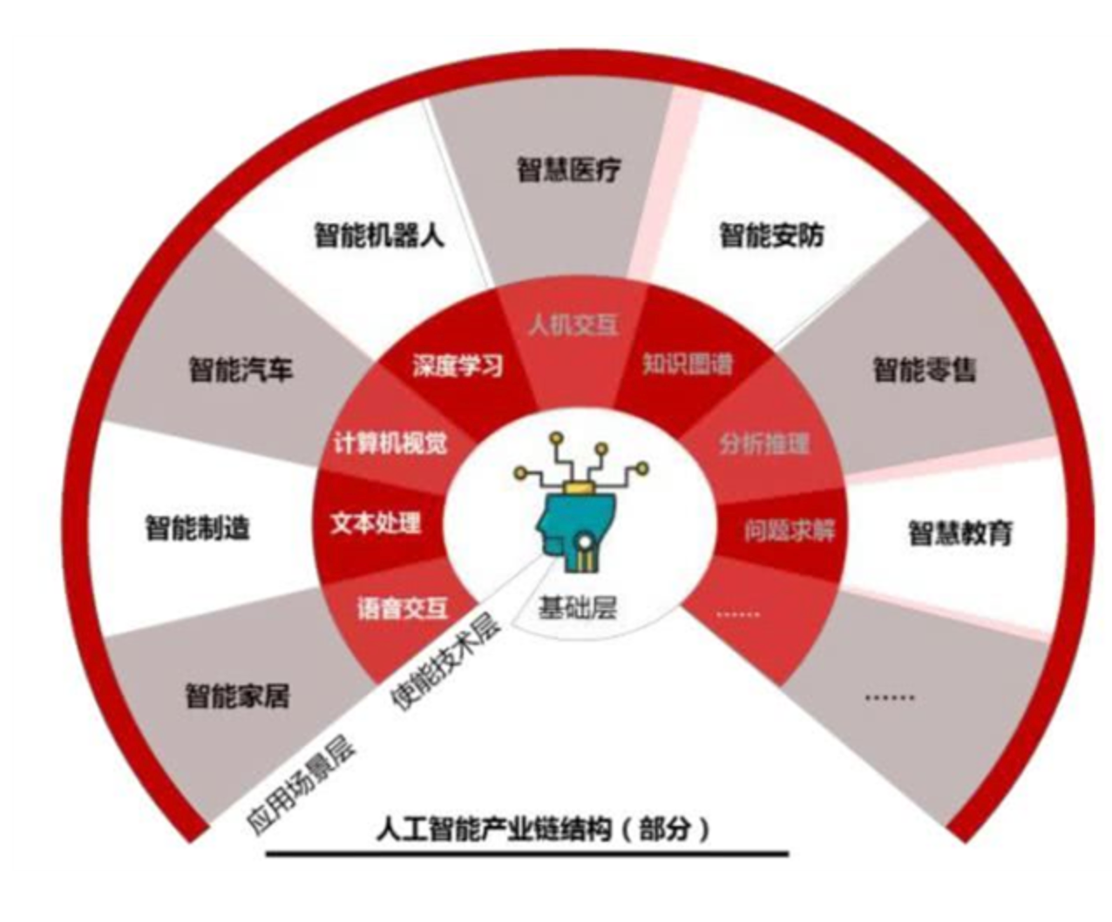
应用场景
计算机视觉
自然语言处理
自动驾驶
推荐系统
医疗健康
工业与制造业
语音与音频处理
...

Slide 8
人工智能发展历史
大规模预训练模型
2017：自然语言处理NLP的Transformer框架出现
2018：Bert和GPT的出现
2022：chatGPT的出现，进入到大模型AIGC发展的阶段
大规模预训练模型
2017-至今
神经网络
21世纪初期
神经网络、深度学习流派
2012： AlexNet深度学习的开山之作
2016：Google AlphaGO 战胜李世石（人工智能第三次浪潮）
统计主义
20世纪80-2000
主要用统计模型解决问题
1993：Vapnik提出SVM
1997：IBM 深蓝战胜卡斯帕罗夫（人工智能第二次浪潮）
符号主义
20世纪50-70
专家系统占主导
1950：图灵设计国际象棋程序
1962：IBM Arthur Samuel 的跳棋程序战胜人类高手（人工智能第一次浪潮）

Slide 9
深度学习发展历史
2016：Google AlphaGO 战胜李世石（人工智能第三次浪潮）
2017：自然语言处理NLP的Transformer框架出现
2018：Bert和GPT的出现
2022：chatGPT的出现，进入到大模型AIGC发展的阶段
爆发期
2016-至今
复兴与突破
2000s-2010s
2006：杰弗里·辛顿（Geoffrey Hinton）和其团队提出了深度置信网络（DBN），标志着深度学习的复兴。
2012：亚历克斯·克里泽夫斯基（Alex Krizhevsky）等人设计的卷积神经网络（CNN）AlexNet在ImageNet图像识别挑战赛中取得巨大成功。
挑战与瓶颈
1980s-1990s
1986：David Rumelhart等人发表了关于反向传播（Backpropagation, BP）算法的研究成果，使得多层神经网络能够通过梯度下降优化参数，解决复杂的非线性问题。
由于计算资源的限制以及对复杂数据（如图像和语音）的处理能力较弱，深度学习未能广泛应用
早期探索
1940s-1980s
20世纪40年代：沃尔特·皮茨（Walter Pitts）和沃伦·麦卡洛克（Warren McCulloch）等开始模仿生物神经系统来构建计算模型，如McCulloch-Pitts神经元。
1957：弗兰克·罗森布拉特（Frank Rosenblatt）提出感知器概念，能够进行简单的二分类任务
1960年代末：出现了多层感知器（MLP），但当时由于计算能力和数据量的限制，这些模型的应用受到很大限制。

Slide 10
深度学习与机器学习的关系和差别？
深度学习特点
常见的深度学习模型
深度学习的应用场景

